Slide 1
Apache+PHP+MySQL介绍

Slide 2
Apache+PHP+MySQL
Apache:Web服务器
PHP: 是一种服务器端的脚本语言,在服务器上执行, 支持很多数据库（MySQL、Oracle、Sybase、PostgreSQL 等）
MySQL :是一种数据库服务器
要访问网页就需要Web服务器，MySQL用来存放用户与网页之间交互信息的数据。

Slide 3
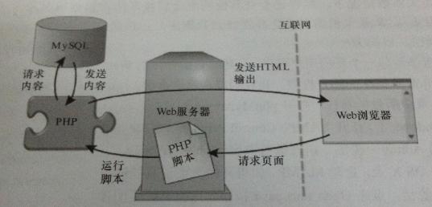
工作原理
1、浏览器向web服务器发送请求，服务器识别到请求的是一个PHP脚本，并执行脚本。
2、PHP中的某些请求命令需要连接到MySQL数据库，请求数据
3、数据库将数据返回给PHP脚本
4、PHP脚本将数据内容做以处理，使用echo输出，通过web服务器返回给web浏览器

Slide 4
PHP 网页架站工具组合包: AppServ 集成了Apache、php、MySQL，安装后即可用，不需要修改配置文件。
AppServ安装

Slide 5
MySQL 连接数据库
在访问并处理数据库中的数据之前，必须创建到达数据库的连接。
在 PHP 中，这个任务通过 mysql_connect() 函数完成。
mysql_connect(servername,username,password);
servername：可选。规定要连接的服务器。默认是 "localhost:3306"。
username：可选。规定登录所使用的用户名。
password：可选。规定登录所用的密码。默认是 ""。
<?php
$con = mysql_connect("localhost","root","root");
if (!$con){
die('Could not connect: ' . mysql_error());
}
mysql_close($con); //关闭连接
?>

Slide 6
MySQL 创建数据库
SQL语句： CREATE DATABASE database_name
mysql_query() ：此函数用于向 MySQL 连接发送查询或命令。
$sql="create database mydb";
if(mysql_query($sql,$conn)){
echo "create database successfully";
}

Slide 7
MySQL 创建表
SQL语句：CREATE TABLE table_name
(
column_name1 data_type,
column_name2 data_type,
column_name3 data_type,
.......
)
在创建表之前，必须首先选择数据库。通过 mysql_select_db() 函数选取数据库。

Slide 8
mysql_select_db("mydb", $conn); //选择数据库
$tabSql="create table if not exists userinfo(
usrID int NOT NULL AUTO_INCREMENT,
PRIMARY KEY(usrID),
name varchar(15),
password varchar(20)
)";
mysql_query($tabSql,$conn); //执行操作

Slide 9
数据库操作：增、删、改、查
1、增加记录：insert into
insert into table_name values(value1, value2,....)
例如：
$sql="insert into userinfo(name,password) values('$name','$pass')";
mysql_query($sql,$conn)
2 查询：SELECT col_name FROM tab_name where.....
$sql="select * from userinfo where name="."'$name'"." and password="."'$pass'";
$result=mysql_query($sql,$conn);

Slide 10
数据库操作：增、删、改、查
3 删除 delete
delete from table_name where column_name = some_value
mysql_query("delete from userinfo where name='Sun'");
4 更新：update
update table_name set col_name = new_value where col_name = some_value

Slide 11
例子：用户注册、登录
$name=$_REQUEST['usrname'];
$pass=$_REQUEST['password'];
$method=$_REQUEST['method'];
$sql="insert into userinfo(name,password) values('$name','$pass')";
if(mysql_query($sql,$conn)){
//...............
}else{
}
$sql="select * from userinfo where name="."'$name'"." and password="."'$pass'";
$result=mysql_query($sql,$conn);
if($result){
//...............
}else{
}
}

Slide 12
谢 谢 ！

